Slide 1
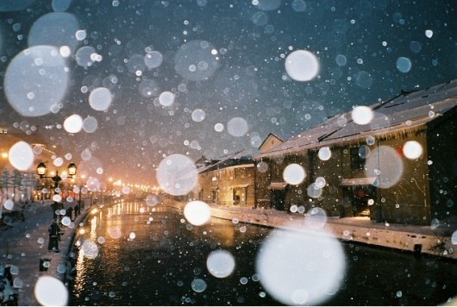

А ти чекаєш
Новий рік?

Slide 2
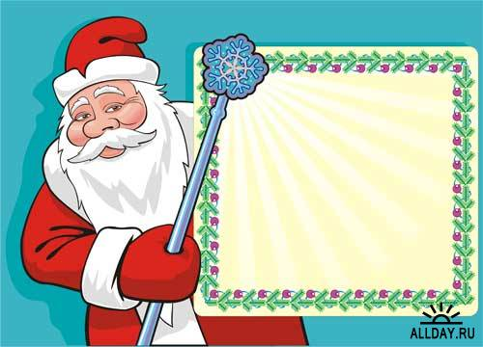
Чи написав листа
Діду Морозу?
І взагалі,чи віриш ти у
Справжні новорічні
Дива?

Slide 3

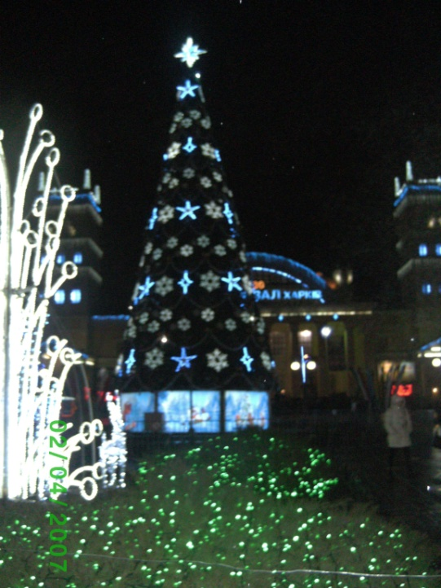
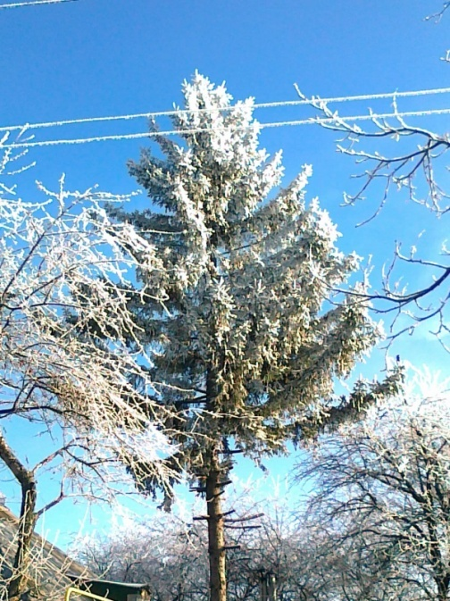
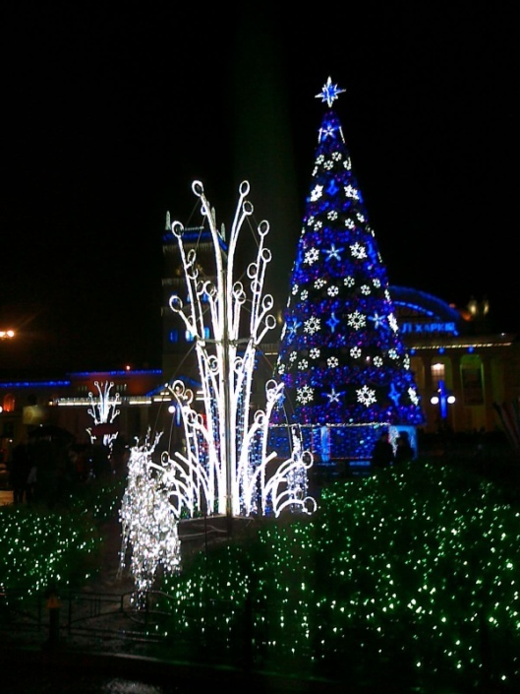
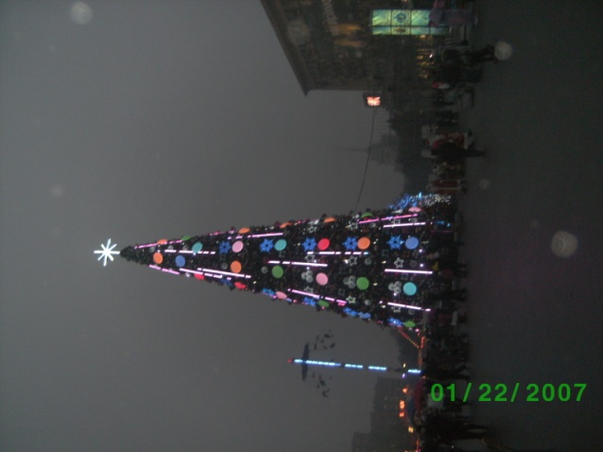
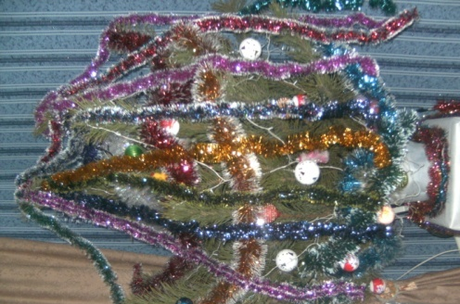
Ялинку встиг ти вже нарядити?
Адже Новий Рік тебе
Чекати не буде.
Поспішай!

Slide 4
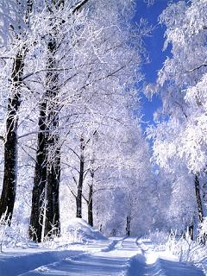
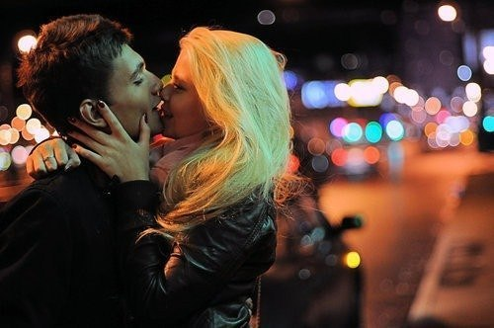

Свято наближається!!!
1
2
3
4
5
6
7
8
9
10
13
14
11
12
15
16
17
18
19
20
21
22 23 24 25 26 27 28
29 30 1 2 3 4
31

Slide 5
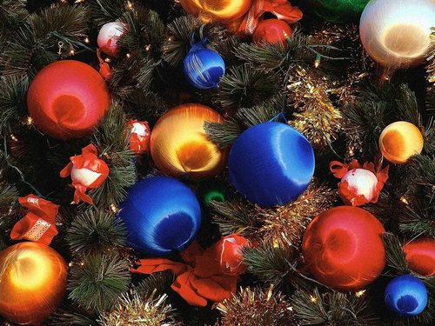


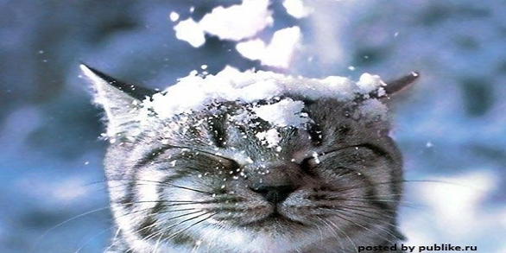

Дива існують,треба тільки повірити…

Slide 6

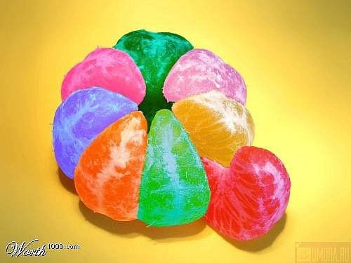
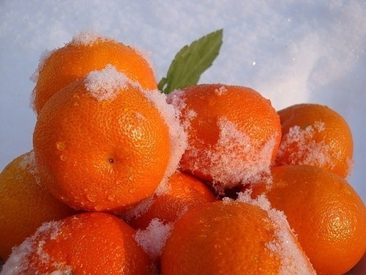
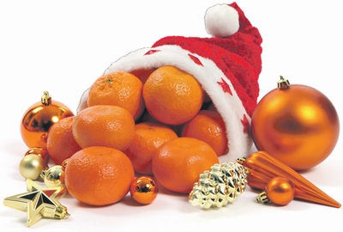
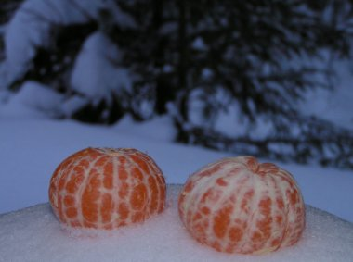
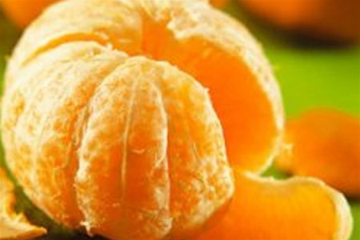
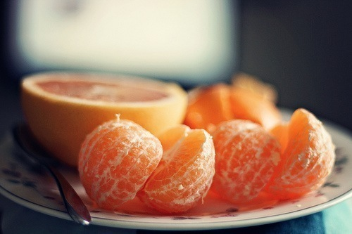

Мандаринки- новорічні сємки!

Slide 7



Всю ночь кружится белый снег,
На утро солнышко проснется,
Желаю в Новый Год чудес,
И счастье сердца пусть коснется!!!

Slide 8
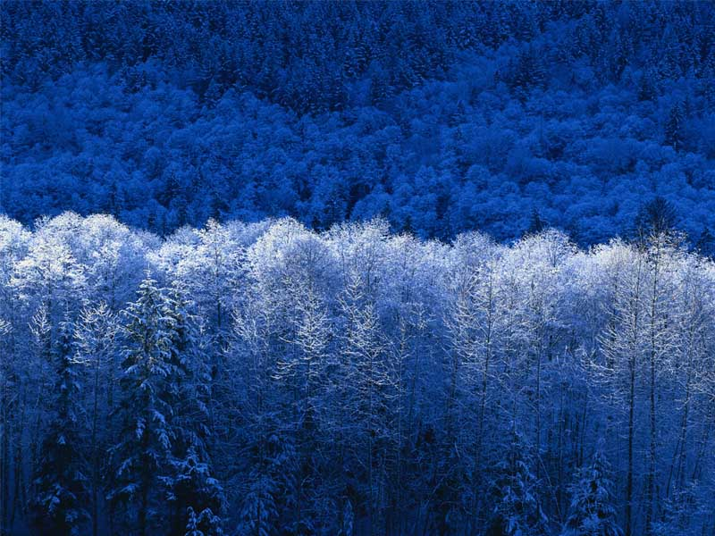



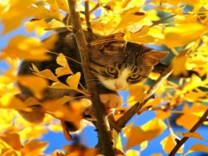


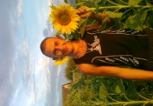

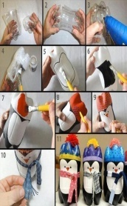
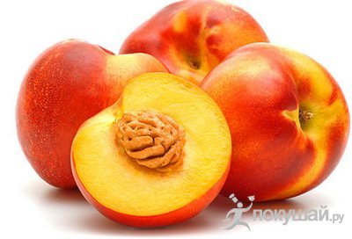


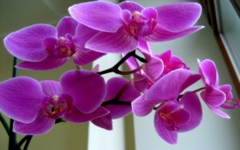



З наступаючим Новим Роком

Slide 9


